Slide 1
Нарушевич Андрей Георгиевич
Актуальные вопросы подготовки учащихся
к сочинению на ЕГЭ
по русскому языку

Slide 2
Формулировка задания
Напишите сочинение по прочитанному тексту.
Сформулируйте одну из проблем, поставленных автором текста.
Прокомментируйте сформулированную проблему. Включите в комментарий два примера-иллюстрации из прочитанного текста, которые, по Вашему мнению, важны для понимания проблемы исходного текста (избегайте чрезмерного цитирования).

Slide 3
Композиция сочинения
Проблема
Комментарий к проблеме
Позиция автора
Собственное мнение
Аргументация собственного мнения
Вывод

Slide 4
«От позиции автора – к проблеме»
Выявите основную мысль текста
Запишите её в виде законченного предложения
Определите, на какой вопрос отвечает это предложение
Запишите этот вопрос, который и является проблемой текста

Slide 5
Выявление проблемы художественного текста
Проанализируйте поступки, отношения героев
Определите, какие положительные или отрицательные человеческие качества проявляются в этих поступках, отношениях
Подберите абстрактные существительные, которые называют соответствующие качества (долг, честь, совесть, благородство – равнодушие, черствость, эгоизм)
Сформулируйте проблему, используя выявленные ключевые слова

Slide 6
Что такое комментарий?
Комментарий – это пояснительные замечания, рассуждения по поводу сформулированной проблемы текста.

Slide 7
Логика комментирования
Проблема
Комментарий
Позиция автора
Комментарий должен связать проблему, которую учащийся сформулировал ранее, с авторской позицией, о которой будет говорить позже: показать ход мысли автора, как именно он раскрывает сформулированную проблему, подводя читателей к определённому выводу.

Slide 8
Типы информации в тексте
Фактуальная информация – это сообщение о фактах, событиях, процессах, упомянутых в тексте.
Концептуальная информация – это субъективное авторское понимание отношений между фактами, событиями, их авторская оценка, понимание причинно-следственных связей между событиями.
Подтекстовая информация не обозначена словами, а только подразумевается.

Slide 9
Принципы построения комментария
Комментарий должен быть логически связан с предшествующей и последующими частями сочинения.
Комментарий должен опираться на текст, но не превращаться в пересказ.
Фактуальная информация текста должна обрамляться концептуальной информацией от автора сочинения (Зачем герой это сделал? Как характеризуют героя эти слова? С какой целью автор привёл эту цитату? и т.п.)

Slide 10
Алгоритм работы с текстом
Сформулируйте проблему.
Найдите в тексте 2 примера, важных для понимания именно этой проблемы. (Их можно подчеркнуть.)
Продумайте, в чем важность, значимость этих примеров для раскрытия мысли автора.
Логично включите эти примеры в текст сочинения. (Движение мысли от проблемы к позиции автора.)

Slide 11
Что такое пример-иллюстрация?
Пример-иллюстрация – это значимая для раскрытия поставленной проблемы информация текста, сопровождаемая пояснениями, интерпретациями учащегося.

Slide 12
Способы отсылки к тексту
Ссылка на номера предложений
Автор стремится достучаться до читателей, трижды повторяя слово «одумайтесь» (предложения 11-13). Этот призыв должен заставить каждого из нас изменить отношение к природе.

Slide 13
Способы отсылки к тексту
Цитирование
«Духовная жизнь мне представляется в тысячу раз богаче, чем жизнь внешняя, проявленная», – пишет Ш.А.Амонашвили. Действительно, внутри себя мы порой проживаем десятки и сотни жизней, принимаем решения, которые определяют наши поступки.

Slide 14
Способы отсылки к тексту
Косвенное цитирование
Автор подчеркивает, что, поддаваясь своим низменным потребностям, человек способствует саморазрушению. Конечно же, очень важно найти тот внутренний стержень, который позволит противостоять злу и направить всю свою деятельность на совершенствование себя и мира вокруг нас.

Slide 15
Способы отсылки к тексту
Размышление над фактами, событиями, упоминаемыми в тексте
Раскрывая проблему, писатель изображает мальчишек, которые спасают гусей, попавших в ледяной плен. В этом поступке не на словах, а на деле проявляется забота о наших братьях меньших. Действительно, далеко не каждый способен рисковать собой ради животных.

Slide 16
Публицистический текст
Как автор строит рассуждение?
Какие использует аргументы? Какие приводит примеры? В чём их значимость?
Кого цитирует автор? Зачем? В чём значимость этих цитат?
Какие мысли автора заслуживают особого внимания? Почему?
Какие средства выразительности помогают автору донести свои мысли до читателя?
Каков эмоциональный отклик автора на изображаемые события?
Каково отношение автора к изображаемому?

Slide 17
Типовые конструкции
Автор раскрывает проблему на примере…
Публицист ставит перед читателем сложные вопросы…
Автор заставляет читателя задуматься (над чем)…
Публицист обращает наше внимание на…
В рассуждениях автора звучит мысль о том, что…
Автор приводит слова (кого/зачем)….
«Цитата», - пишет автор, чтобы…
Мне кажется, особого внимания заслуживают слова: «Цитата». Автор хочет сказать, что …
Не случайно упоминание о том, что…

Slide 18

Ч.Айтматов
«Книги, открывающие нас»

Slide 19
Публицистический текст.
Фрагмент сочинения
Какова роль книги в жизни человека и общества? Над этой проблемой размышляет Чингиз Айтматов.
Автор искренне убеждён в том, что книга – это «важное звено в духовной связи людей». Действительно, книги передают знания от поколения к поколению, объединяют единомышленников, преодолевая время и пространство, сберегают духовные ценности человечества.

Slide 20
Публицистический текст.
Фрагмент сочинения
Мне кажется особенно важной мысль Айтматова о том, что «каждая книга требует полной отрешённости от суетных дел». Писатель хочет сказать, что чтение не терпит суеты и книга откроет свои секреты только вдумчивому, внимательному, чуткому читателю. В самом деле, настоящая литература не только даёт пищу уму, но и пробуждает душу, не даёт нам очерстветь, стать равнодушными.

Slide 21
Художественный текст
На каких примерах автор раскрывает проблему?
Какие факты, события, поступки героев заслуживают особого внимания? Почему?
Есть ли в тексте значимые художественные детали? В чём их значимость?
Какие средства выразительности помогают автору донести свои мысли до читателя?
Каков эмоциональный отклик автора на изображаемые события?
Каково отношение автора к изображаемому?

Slide 22
Типовые конструкции
Автор раскрывает проблему на примере случая из жизни (взаимоотношений кого/ с кем)…
Не случайно писатель изображает (кого/что)…
«Цитата», - говорит герой. Эти слова показывают…
Поступок героя свидетельствует о том, что…
Изображая (кого/что), автор подчёркивает…
Симпатии автора на стороне (кого)…

Slide 23
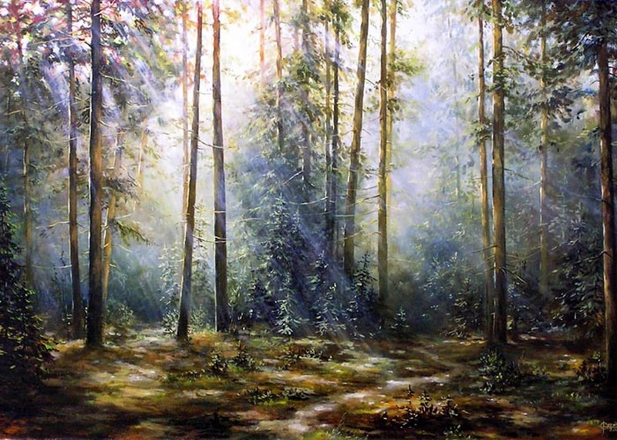
К.Г. Паустовский
«Акварельные краски»

Slide 24
К.Г. Паустовский «Акварельные краски»
Когда при Берге произносили слово «родина», он усмехался. Не замечал красоты природы вокруг, не понимал, когда бойцы говорили: «Вот отобьём родную землю и напоим коней из родной реки».
– Трепотня! – мрачно говорил Берг. –У таких, как мы, нет и не может быть родины.
– Эх, Берг, сухарная душа! – с тяжёлым укором отвечали бойцы. –Ты землю не любишь, чудак. А ещё художник! Может быть, поэтому Бергу и не удавались пейзажи. <…>

Slide 25
К.Г. Паустовский «Акварельные краски»
Берг торопился. Берг хотел всю силу красок, всё умение своих рук, всё то, что дрожало где-то на сердце, отдать этой бумаге, чтобы хоть
в сотой доле изобразить великолепие этих лесов, умирающих величаво и просто. Берг работал как одержимый, пел и кричал.
…Через два месяца в дом Берга принесли извещение о выставке, в которой тот должен был участвовать: просили сообщить, сколько своих работ художник выставит на этот раз. Берг сел к столу и быстро написал: «Выставляю только один этюд акварелью, сделанный этим летом, – мой первый пейзаж».

Slide 26
К.Г. Паустовский «Акварельные краски»
Спустя время Берг сидел и думал. Он хотел проследить, какими неуловимыми путями появилось у него ясное и радостное чувство родины. Оно зрело неделями, годами, десятилетиями, но последний толчок дал лесной край, осень и крики журавлей.
– Эх, Берг, сухарная душа! – вспомнил он слова бойцов. Бойцы тогда были правы. Берг знал, что теперь он связан со своей страной не только разумом, но и всем сердцем, как художник, и что
любовь к родине сделала его умную, но сухую жизнь тёплой, весёлой и во сто крат более прекрасной, чем раньше.

Slide 27
Фрагмент сочинения.
Формулировка проблемы
Что является источником вдохновения для художника? Над этой проблемой предлагает своим читателям задуматься К. Паустовский.

Slide 28
Фрагмент сочинения.
Комментарий. 1-ый пример-иллюстрация
Писатель раскрывает проблему на примере своего героя – художника Берга, человека, равнодушного к родине и красоте её природы. Конечно же, не случайно упоминание о том, что Бергу «не удавались пейзажи». Так автор показывает значимость чувства родины для творческой работы художника: невозможно создать произведение искусства, оставаясь равнодушным к тому, что ты изображаешь.

Slide 29
Фрагмент сочинения.
Комментарий. 2-ой пример-иллюстрация
Но вот на наших глазах происходит преображение героя. Оставшись наедине с природой родного края, Берг впервые ощутил её красоту, начал напряжённо работать, чтобы передать в рисунках «всё то, что дрожало где-то на сердце», изобразить «великолепие этих лесов, умирающих величаво и просто». Мы видим, как красота природы пробудила в герое чувство родины и вдохновила на творчество.

Slide 30
Фрагмент сочинения.
Позиция автора
Таким образом, автор приходит к следующему выводу: источником вдохновения для художника может быть родная природа, которая помогает по-новому посмотреть на мир и понять своё место в нём.

Slide 31
Типичные ошибки комментирования
Типичные
ошибки комментирования
Комментарий
не опирается
на текст
Комментарий подменяется пересказом или цитированием
«Имитация» комментария
Комментарий
не соответствует проблеме

Slide 32
Комментарий не опирается на текст
Автор поднимает очень актуальную на сегодняшний день проблему. К сожалению, вокруг нас много таких художников, которые не любят свою родину и готовы при первом удобном случае уехать за границу. Вряд ли их можно назвать настоящими мастерами искусства. Настоящий художник любит свою родину.

Slide 33
Комментарий подменяется пересказом
К. Паустовский рассказывает о художнике Берге, который вначале не любил родину. Но потом, оставшись на месяц в муромских лесах, он понял, как прекрасна природа России. Так появился его первый пейзаж, написанный акварельными красками.

Slide 34
«Имитация» комментирования
Раскрывая проблему, автор повествует о художнике Берге. Не случайно писатель упоминает о том, что Бергу не удавались пейзажи. Паустовский показывает, как в художнике проснулось ясное и радостное чувство родины, как «любовь к родине сделала его умную, но сухую жизнь тёплой, весёлой и во сто крат более прекрасной, чем раньше».

Slide 35
Прокомментирована другая проблема, не заявленная в сочинении
Как приходит вдохновение к художнику? Над этой проблемой размышляет К.Паустовский.
Читая текст, мы с удивлением узнаем, что художник Берг не признает слово «родина», равнодушен к природе родного края. «Ты землю не любишь, чудак! А еще художник!» - говорят ему товарищи. Только после долгого пребывания в муромских лесах в герое просыпается любовь к родине. Берг сам хочет понять, какими «неуловимыми путями появилось у него ясное и радостное чувство родины». Паустовский хотел показать, как красота природы пробуждает в человеке любовь к родному краю, к своей стране.

Slide 36
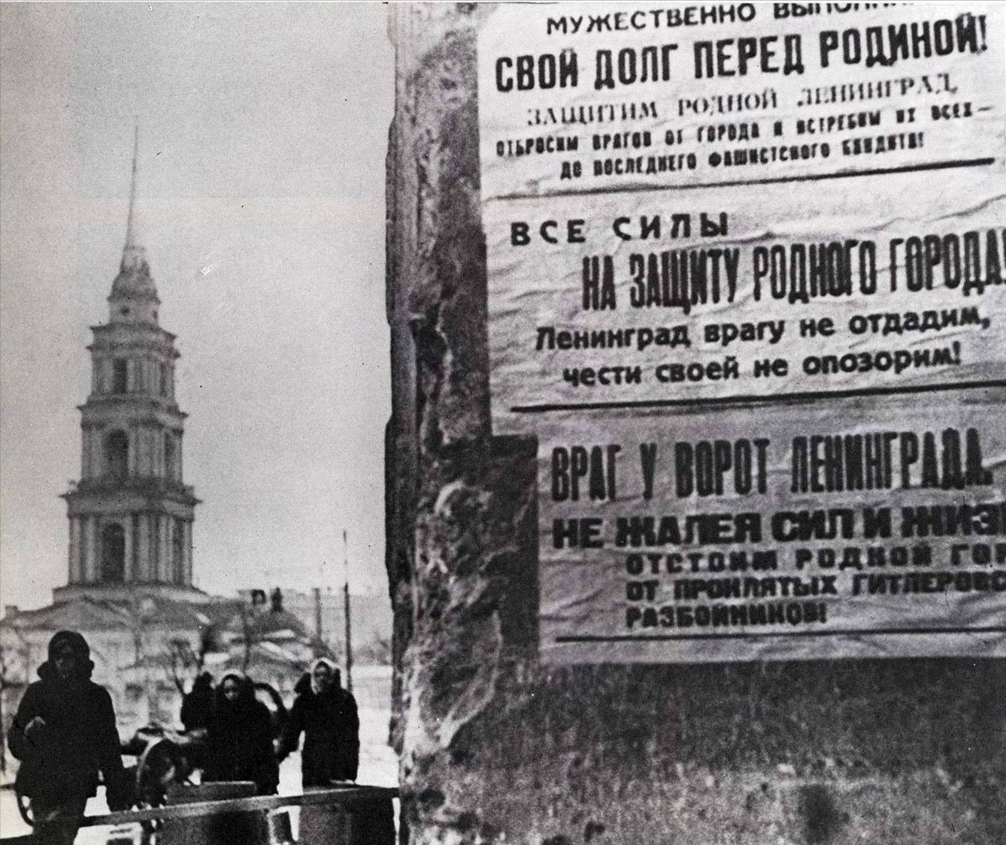

Ф.Кривин «Два камня»

Slide 37
Кир Булычев «Поломка на линии»
Я читал последний роман Александра Черняева. Недописанный роман, потому что Черняев умер от голода в Ленинграде в сорок втором году. Вечером я прочитал статью о Черняеве. Она рассказала о том, как он жил в Ленинграде в блокаду, как работал и даже ездил в самую стужу, под обстрелом, на фронт выступать перед бойцами. И вдруг в конце статьи я читаю следующее, хотите верьте, хотите нет:

Slide 38
«Зимой, кажется, в январе, я зашёл к Черняеву. Было холодно. Мы подкладывали в «буржуйку» обломки стула.
Вдруг Черняев сказал:
- Со мной случилась странная история. На днях получил посылку.
- Какую? - спрашиваю. - Ведь блокада.
- Неизвестно от кого. Там было сгущённое молоко, сахар.
- Это вам очень нужно, - говорю.

Slide 39
А он отвечает:
- А детям не нужно? Я-то старик, а ты бы посмотрел на малышей в соседней квартире. Им ещё жить и жить.
И вы им отдали посылку?
А как бы вы на моём месте поступили, молодой человек? - спросил Черняев, и мне стало стыдно, что я мог задать такой вопрос.
Это, как ни печально сегодня сознавать, была моя последняя встреча с писателем».

Slide 40
Я раз пять перечитал эти строки. Я сам должен был догадаться, что, если старик получит такую посылку, он не будет сосать сгущённое молоко в уголке. Не такой старик...
(По Киру Булычёву)

Slide 41
Формулировки проблем
  Великая Отечественная война оставила глубокий след в истории нашей страны. Рассказы о жизни блокадного Ленинграда – потрясающие примеры мужества и стойкости, человечности и умения пожертвовать собой ради других. Именно проблему самопожертвования поднимает Кир Булычёв.
  Что такое добродушие и как оно влияет на человека? Кир Булычёв рассказывает нам о добродушии человека во время блокады.
  Должны ли мы помогать другим в сложное для нас время или следует заботиться только о себе? Над этим вопросом задумался писатель Кир Булычёв.

Slide 42
Формулировки проблем
  В тексте Кира Булычёва поднимается проблема сострадания к младшему поколению.
  Наверное, каждый из нас задумывался над вопросом: каким должен быть истинно благородный поступок, а значит, и истинно благородный человек? Именно этой важной проблеме посвятил свой текст Кир Булычёв.
  В данном тексте поднимается проблема голода во время блокады.

Slide 43
Фрагмент сочинения 1
Булычёв в данном тексте рассказывает о писателе Черняеве. Как он жил в Ленинграде в блокаду, как он, рискуя жизнью, ездил выступать на фронт перед бойцами. Как однажды он получил посылку от неизвестного человека, там было сгущённое молоко и сахар. Но он не оставил её себе, так как по соседству жили малыши, которые голодали. Он был человеком благородным и пожертвовал её им, хотя сам еле ходил и был очень слаб. Можно сказать, это было одним из последних его добрых дел.

Slide 44
Редактирование
Автор знакомит нас с содержанием статьи о писателе Черняеве. Булычёв не случайно упоминает о том, что Александр Григорьевич продолжал писать в блокадном Ленинграде, под обстрелами ездил выступать на фронт перед бойцами. Всё это указывает на его чувство долга и внутреннее благородство. Особое восхищение автора вызывает эпизод с посылкой, которую Черняев отдаёт голодающим малышам. Этот поступок – настоящий подвиг самопожертвования.

Slide 45
Фрагмент сочинения 2
Всем живым существам свойствен инстинкт самосохранения. Но человеку также свойственно нечто, зачастую противоречащее, если, конечно, это человек, а именно: милосердие, самопожертвование. Эти качества не чужды писателю Черняеву, отдавшему для спасения от голода детей посылку со сгущённым молоком и сахаром. Возможно, именно это послужило причиной его смерти, кто знает… Но с уверенностью можно сказать одно: его смерть не была напрасной. Она была вынужденной мерой для спасения молодых жизней.

Slide 46
Редактирование
Всем живым существам свойствен инстинкт самосохранения. Однако человек, в отличие от животных, способен на самопожертвование ради жизни других. В качестве примера Кир Булычёв приводит поступок писателя Александра Черняева, который незадолго до своей смерти отдал посылку с продуктами для спасения голодных детей. Автор убеждён, что смерть этого человека не напрасна: он доказал, что даже в страшные годы войны в людях остаётся живо гуманное, подлинно человеческое начало.

Slide 47
Фрагмент сочинения 3
Кир Булычев рассказывает нам о своей встрече с писателем Александром Черняевым. Автор восхищается благородством этого человека, который не оставил родной город в трудную минуту, несмотря на обстрелы и бомбардировки, ездил выступать на фронт перед солдатами. Действительно, это был человек долга и чести, готовый прийти на помощь тем, кто в этом нуждается. Мы убеждаемся в этом, когда видим его очередной поступок: Александр Григорьевич отдает соседским детям посылку с продуктами, хотя сам страдает от истощения. Писатель не пережил блокаду, умер от голода, но память о нём и тысячах других ленинградцев остаётся в наших сердцах.

Slide 48
Фрагмент сочинения 3
Кир Булычев рассказывает нам о своей встрече с писателем Александром Черняевым. Автор восхищается благородством этого человека, который не оставил родной город в трудную минуту, несмотря на обстрелы и бомбардировки, ездил выступать на фронт перед солдатами. Действительно, это был человек долга и чести, готовый прийти на помощь тем, кто в этом нуждается. Мы убеждаемся в этом, когда видим его очередной поступок: Александр Григорьевич отдает соседским детям посылку с продуктами, хотя сам страдает от истощения. Писатель не пережил блокаду, умер от голода, но память о нём и тысячах других ленинградцев остаётся в наших сердцах.

Slide 49
Редактирование
Кир Булычев рассказывает нам о писателе Александре Черняеве. Автор восхищается благородством этого человека, который не оставил родной город в трудную минуту, несмотря на обстрелы и бомбардировки, ездил выступать на фронт перед солдатами. Действительно, это был человек долга и чести, готовый прийти на помощь тем, кто в этом нуждается. Мы убеждаемся в этом, когда видим его очередной поступок: Александр Григорьевич отдает соседским детям посылку с продуктами, хотя сам страдает от истощения. Писатель не пережил блокаду, умер от голода, но память о нём и тысячах других ленинградцев остаётся в наших сердцах.

Slide 50
Фрагмент сочинения 4
Автор раскрывает проблему на примере поступка писателя Черняева, который отдал соседским детям посылку с едой, хотя сам страдал от голода. Этот поступок показывает, что любой пожилой человек думает не только о себе, но и о других. А что же сказать о молодом поколении? Молодые чаще озабочены только своей жизнью, которую они проживают, не делая ничего хорошего. Автора тревожит это равнодушие к окружающим, и он своим текстом призывает помогать ближним.

Slide 51
Разграничение понятий
Рассказчик
Автор
«Я-повествование» -
высказывания о событиях от первого лица, как правило, участника событий.
Рассказ изнутри изображаемого мира.
«Он-повествование» -
дистанцированное изображение безличным субъектом персонажа, именуемого в третьем лице.
Рассказ извне изображаемого мира.

Slide 52
Тезис | Умение сочувствовать ближнему – одно из важнейших качеств человека.
Логический переход | Примером, подтверждающим мою позицию, может быть роман Ф.М. Достоевского «Преступление и наказание».
Иллюстративная часть | В этом произведении автор показывает потрясающую силу сострадания, любви к ближнему. Воплощением христианского милосердия в романе является Соня Мармеладова. Только она смогла понять мятущуюся душу Родиона Раскольникова и направить его на путь покаяния и возвращения к жизни.
Микровывод | Таким образом, Достоевский убеждает нас в том, что сострадание – это важнейшее человеческое качество, без которого немыслима жизнь в обществе.

Slide 53
Комментарий
Позиция автора
Собственная позиция
Аргумент 1
Аргумент 2
Вывод
Проблема

Slide 54

Сенина Н.А., Нарушевич А.Г.
Сочинение на ЕГЭ. Интенсивный курс подготовки. Ростов н/Д: Легион, 2017
Как сформулировать проблему.
Как писать комментарий
Как выявить позицию автора?
Как аргументировать свою позицию
С чего начать и чем закончить.

Slide 55

Сенина Н.А.,Нарушевич А.Г. Сочинение на ОГЭ. Курс интенсивной подготовки
Ростов н/Д.: Легион, 2017
Теория
Методика подготовки
Алгоритмы написания сочинений
Упражнения
Творческие задания
Анализ типичных ошибок

Slide 56

Нарушевич А.Г.
Средства выразительности на ОГЭ и ЕГЭ.
Ростов н/Д.: Легион, 2017
Теоретические сведения
Упражнения
Задания в формате ОГЭ и ЕГЭ
Ответы

Slide 57
Контактная информация
Нарушевич Андрей Георгиевич
anarushevich@yandex.ru

